Slide 1
RoboCup Simulation League
Andreas Mikolajewski
Daniela Grimm
Florian Gauger
Marcus Krug

Slide 2
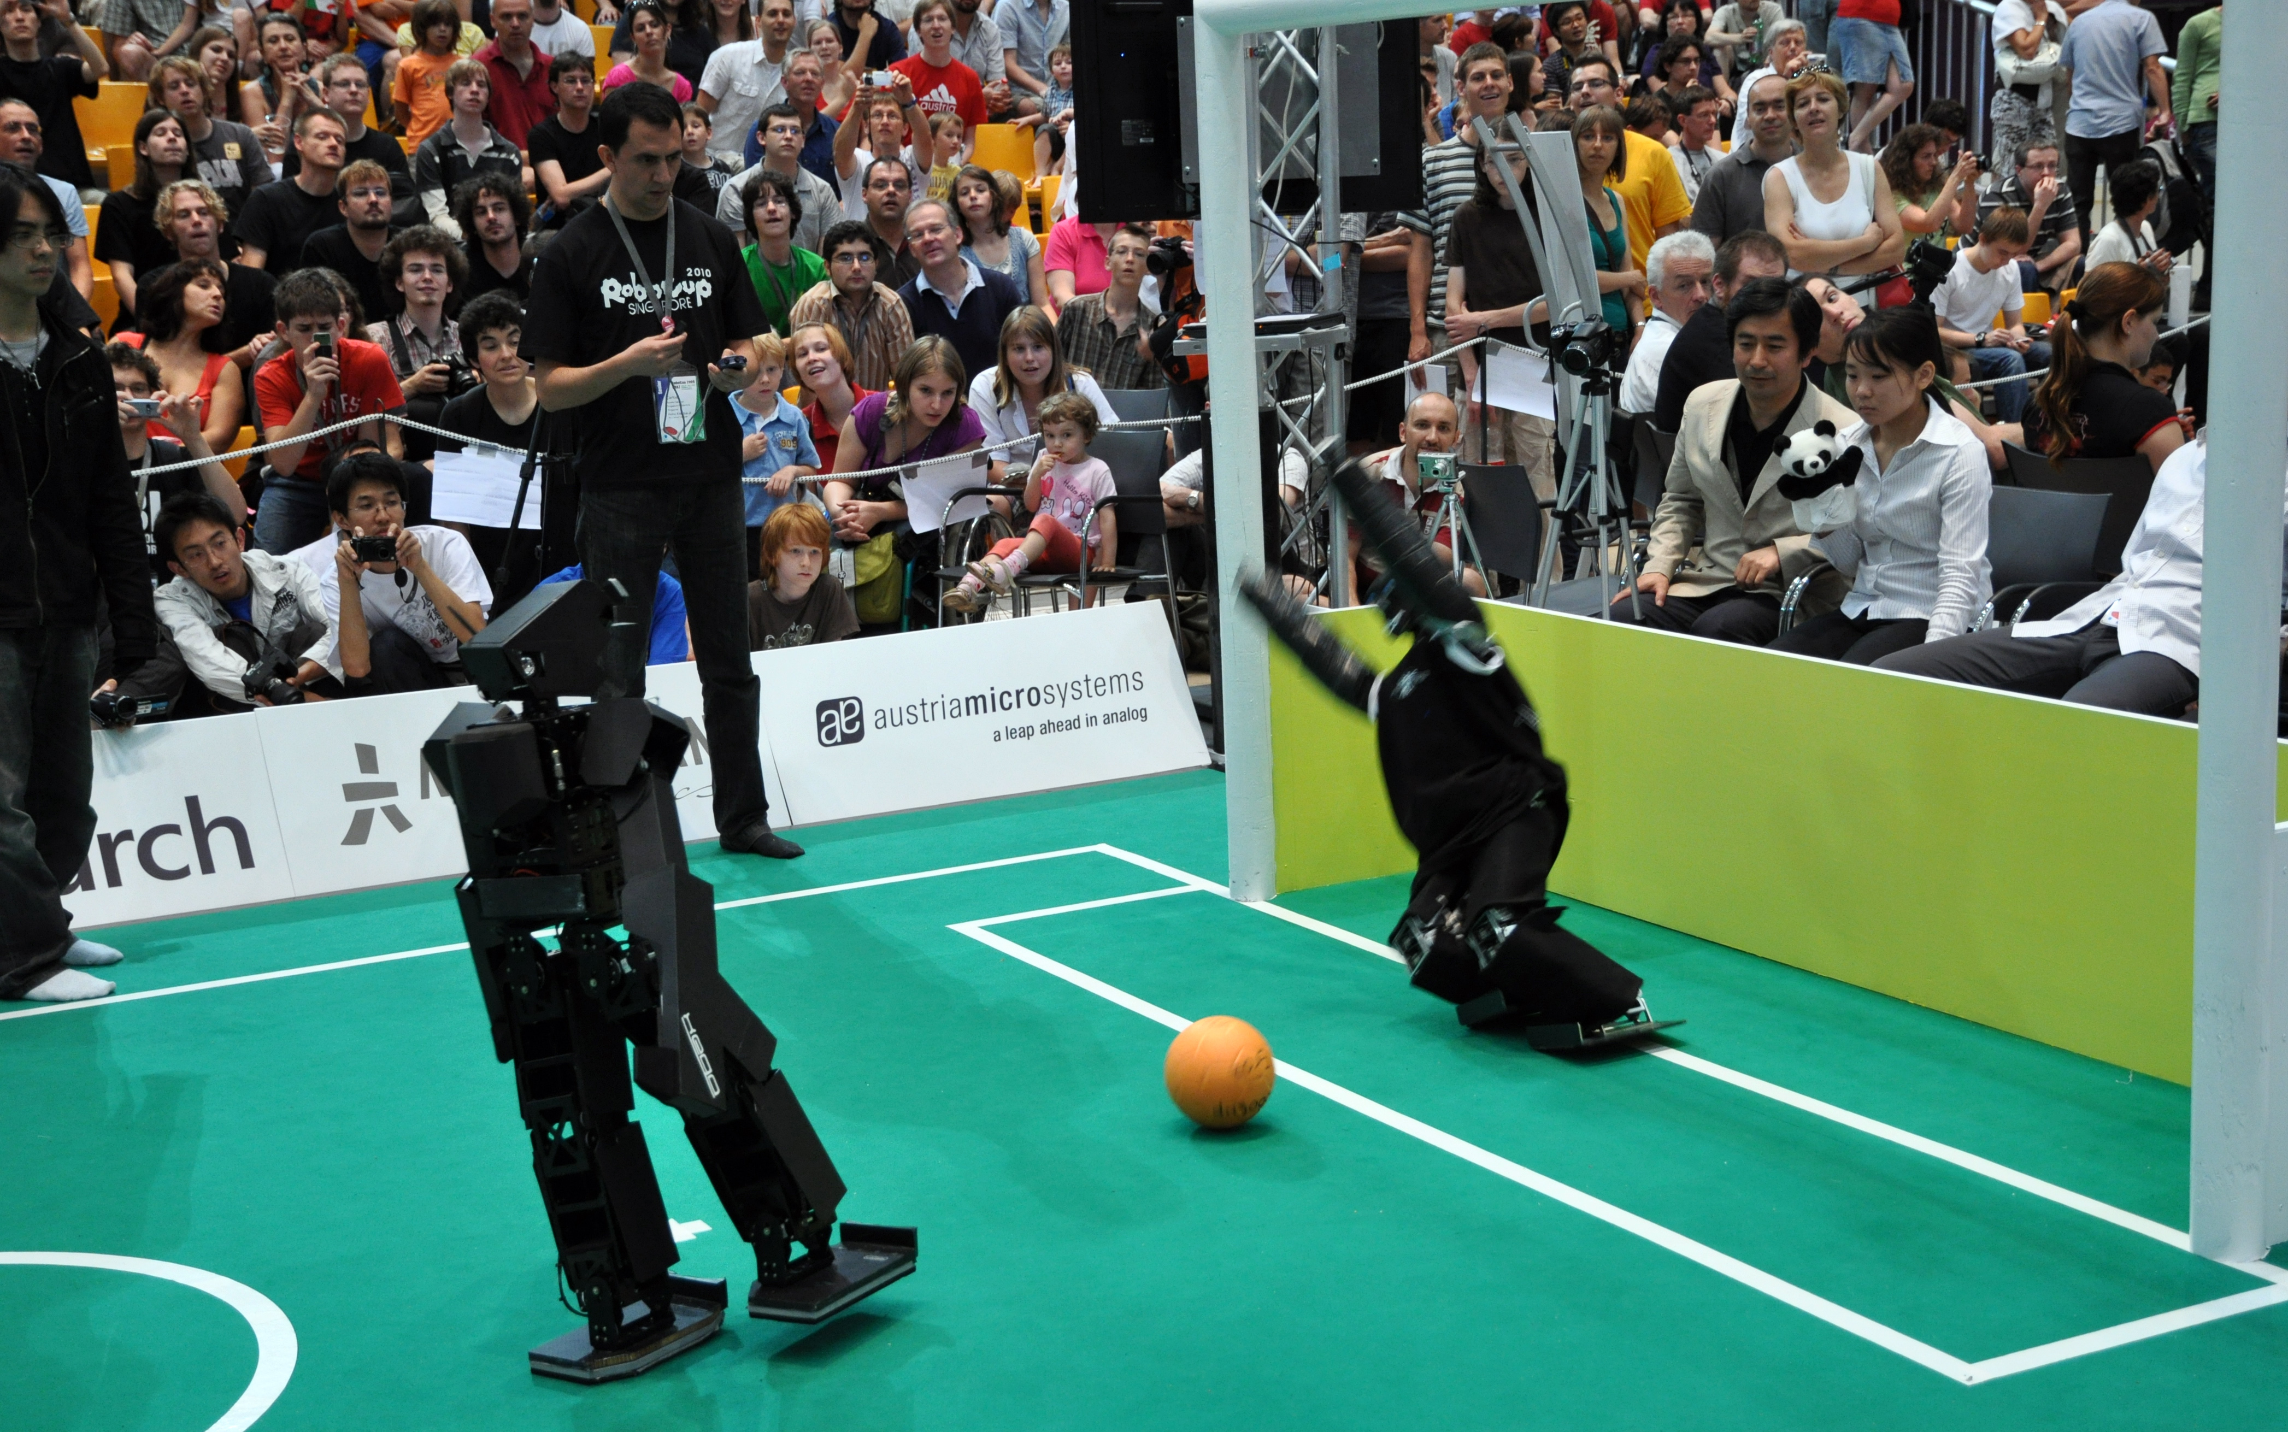
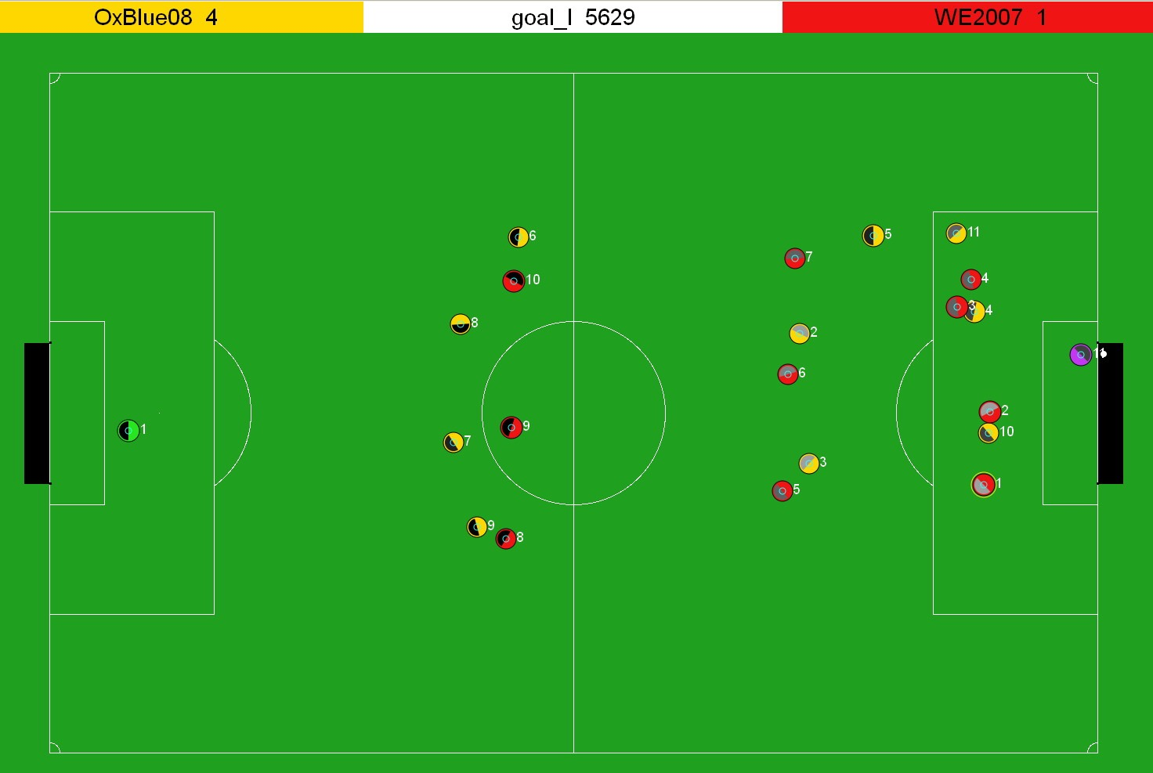
RoboCup
Jährlich ausgetragen
Verschiedene Ligen

Slide 3
Architektur
Surrounding Information
Client
Parsing new information and sending new command
Server
Updating environment based on new commands
New Commands
Server - Client
Echtzeit
6000 Zyklen
Fussballregeln
Reale Sensoren simuliert (Rauschen)

Slide 4
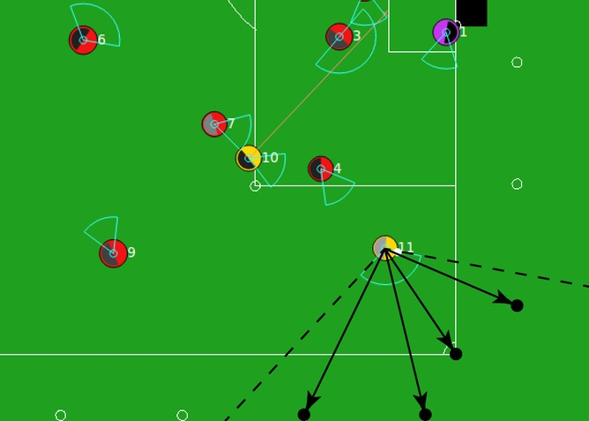
Spielregeln
Reduktion der Komplexität
Komplett beobachtbar

